Slide 1
제4장 전문가 시스템

Slide 2
학습 목표
지식의 개념을 이해한다.
규칙기반 전문가 시스템의 구조와 요소를 살펴본다.
전문가 시스템에서 추론이 이루어지는 과정을 이해한다.
전문가 시스템의 장단점을 이해한다.

Slide 3
전문가 시스템 개발의 배경
인공지능의 초창기에는 이 세상에 존재하는 모든 문제를 “탐색”으로 해결할 수 있는 시스템을 만들고자 노력하였다. GPS(General Problem Solver) 시스템
GPS와 같은 시스템은 매우 제한된 영역(예: "블록 세계")에서만 작동이 가능하였다.
실제적인 문제를 해결하기 위해 인공지능 연구자들은 보다 제한된 문제에 역량을 집중시하는 것이 필요하다는 것을 깨달았다. -> 전문가 시스템(expert system)
지식이 추론 기법만큼 중요하다는 것을 깨닫게 되었다.

Slide 4
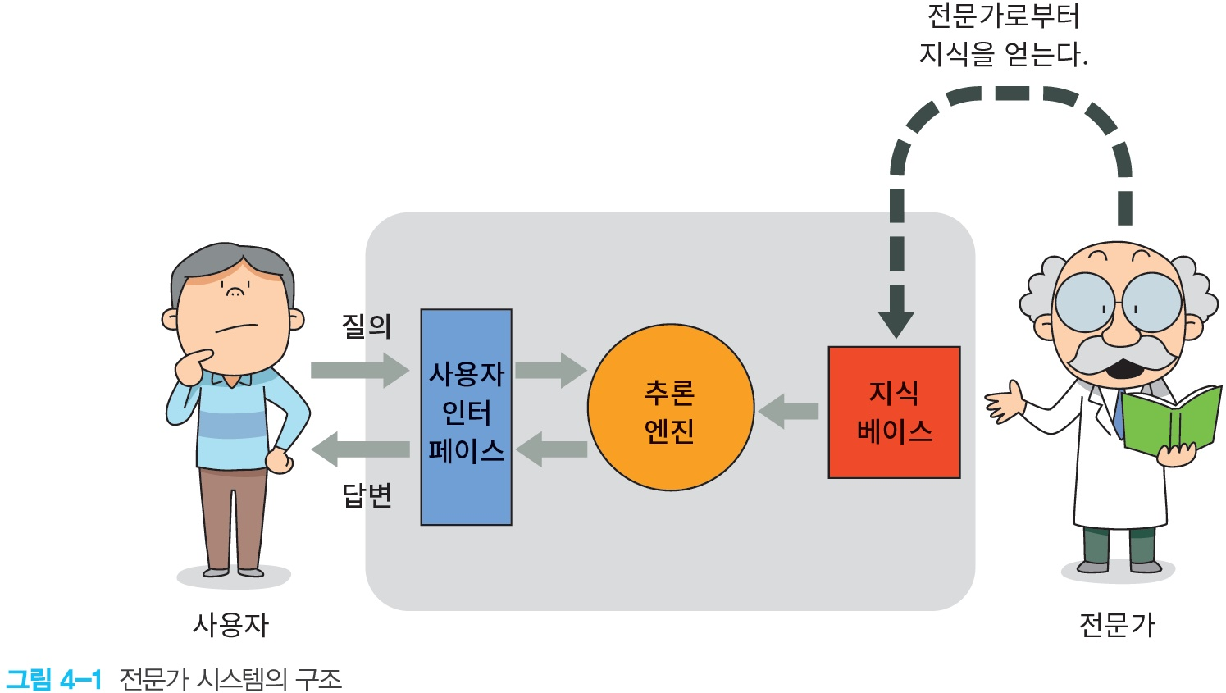
전문가시스템

Slide 5
전문가시스템의 의의
전문가 시스템은 기존의 절차적 코드가 아니라, 규칙으로 표현되는 지식을 통해 추론함으로써 복잡한 문제를 해결하도록 설계되었다.
전문가 시스템은 인공 지능 (AI) 소프트웨어의 최초의 성공적인 형태

Slide 6
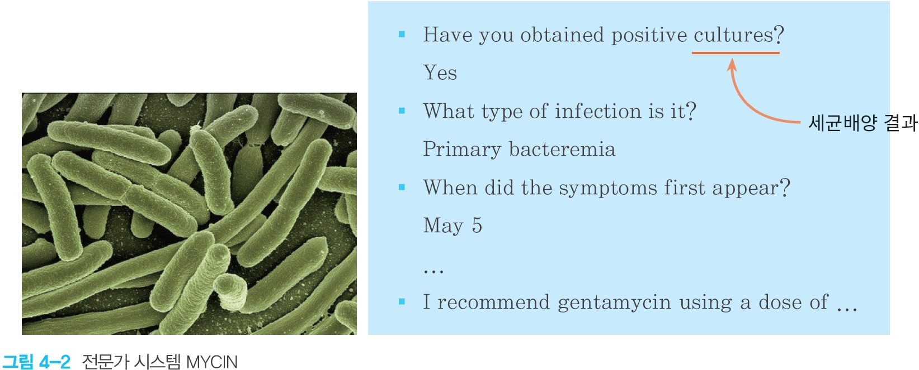
MYCIN
MYCIN은 박테리아의 감염을 진단하고 적절한 항생제를 처방하는 시스템이다.
MYCIN은 경험이 없는 신참 의사들을 보조하는데 매우 효과적이었다고 한다.

Slide 7
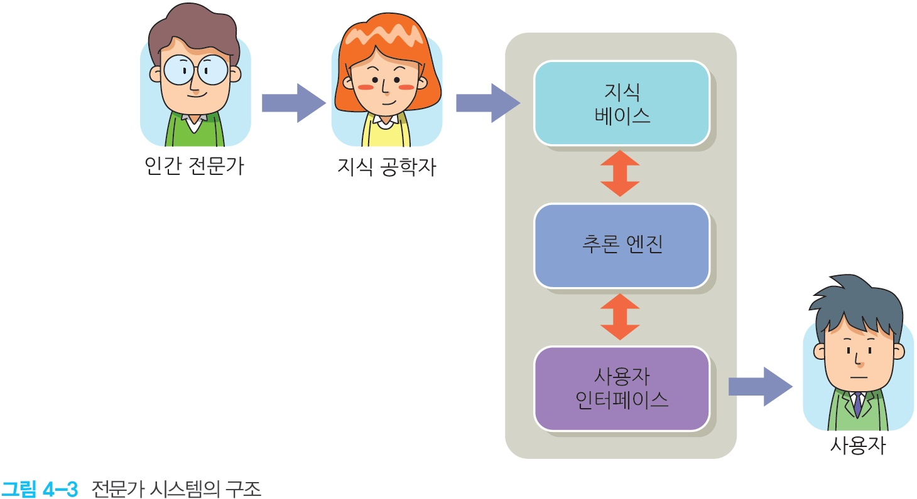
전문가 시스템의 구성 요소
지식베이스, 추론 기관, 사용자 인터페이스

Slide 8

지식과 인공지능
인간의 지능은 탐색으로만 구현되는 것이 아니다.
인간은 많은 지식을 가지고 있고 지식은 지능적인 행동을 할 때 큰 도움이 된다.
우리는 습득한 지식들을 이용하여서 새로운 사실을 추론할 수 있다.
지식은 인공지능에서 가장 핵심적인 요소 중의 하나로 간주된다.

Slide 9
지식 표현 방법
생성 규칙(production rule)
술어 논리(Predicate Logic)
의미망(Semantic Net)
프레임(Frame)
개념 그래프 (conceptual graph)

Slide 10
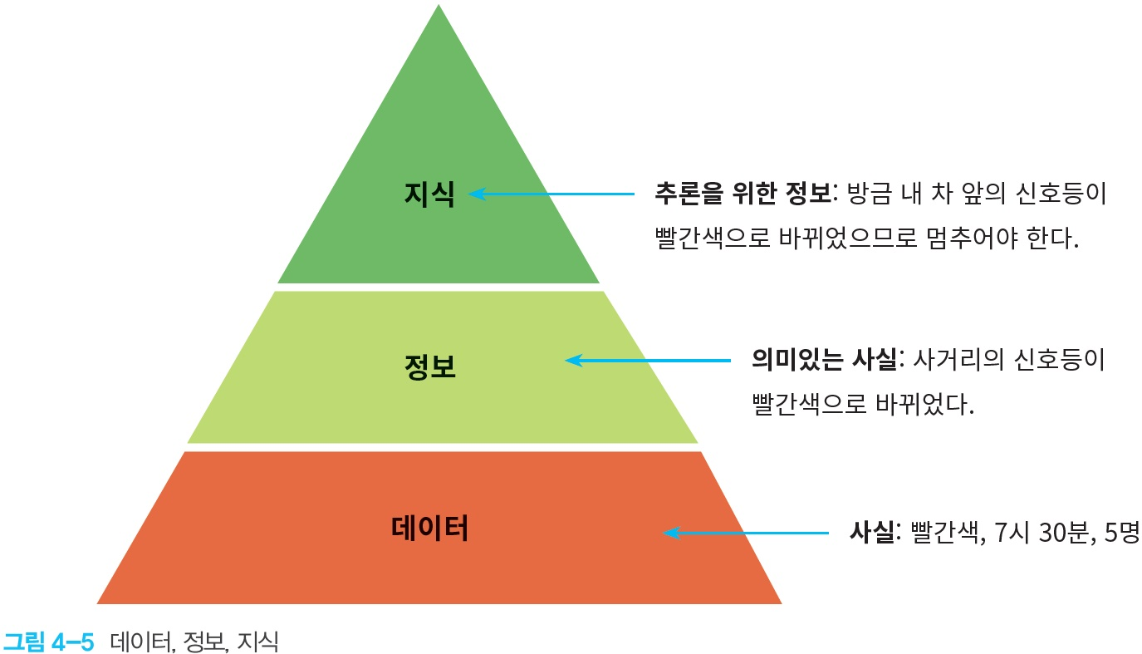
데이터, 정보, 지식

Slide 11
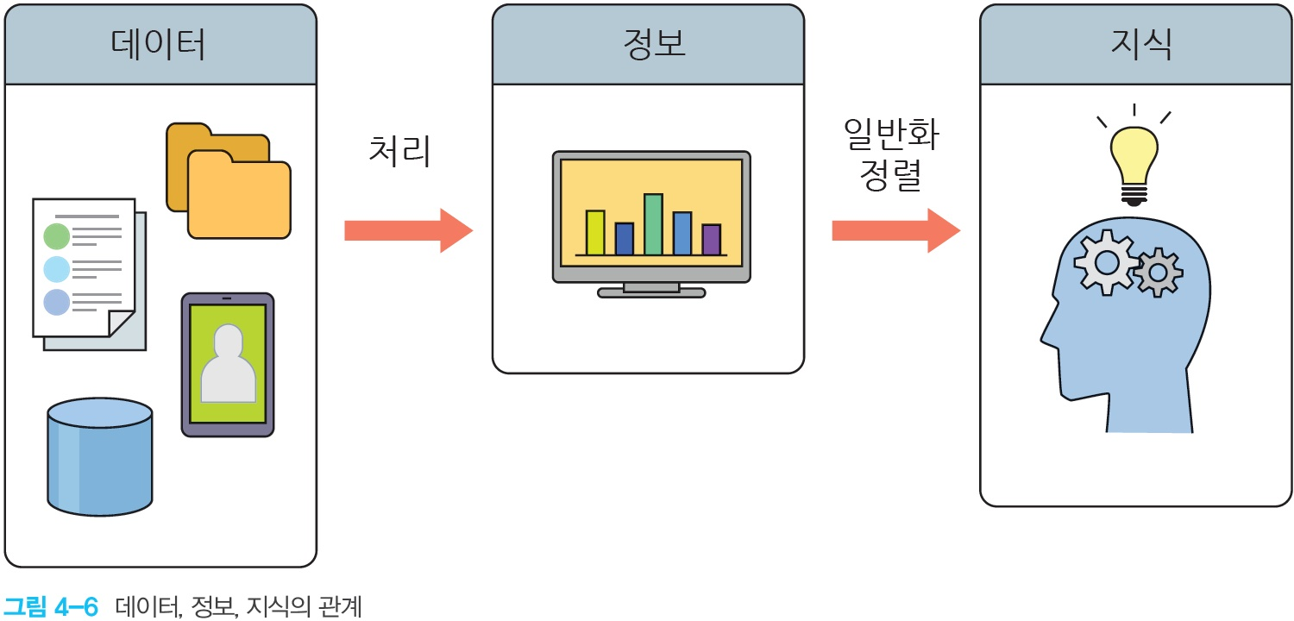
데이터, 정보, 지식

Slide 12
규칙
규칙(rules)은 생성 규칙(production rule)이라고도 한다.
다른 지식 표현 방법에 비하여 규칙이 상대적으로 이해하고 작성하기 쉽다.
조건, 전제, 상황
규칙 #1: IF 신호등이 녹색이다.
THEN 자동차를 진행한다.
규칙 #2: IF 신호등이 빨강색이다.
THEN 자동차를 멈춘다.
규칙 #3: IF 배터리의 전압이 낮다.
THEN 시동이 걸리지 않을 것이다.
행동, 결론, 결과

Slide 13
규칙에 AND나 OR를 사용할 수 있다.
규칙 #4: IF 자동차가 움직이지 않는다.
AND 연료 탱크가 비었다.
THEN 자동차에 연료를 급유한다.
규칙 #5: IF 도로가 미끄럽다.
OR 안개가 자욱하다.
THEN 속도를 시속 60km 이하로 낮춘다.

Slide 14
규칙에 수학 연산자를 사용할 수 있다.
규칙 #6: IF 현금 인출액 > 100만원
THEN 공인인증서가 필요하다.
규칙 #7: IF 고객의 나이 < 18
AND 영화등급 >= 19
THEN 영화관 입장이 불가능하다.
규칙 #8 IF 시료는 액체이다
AND 자극성 있는 냄새가 난다.
AND 어는 점이 높아서 겨울에 쉽게 고체로 된다.
THEN 시료의 성분은 초산이다.
규칙 #9: IF 여름이다.
AND 하늘이 흐리다
AND 일기예보 강수확률 > 60%
THEN 우산을 가지고 나간다.

Slide 15
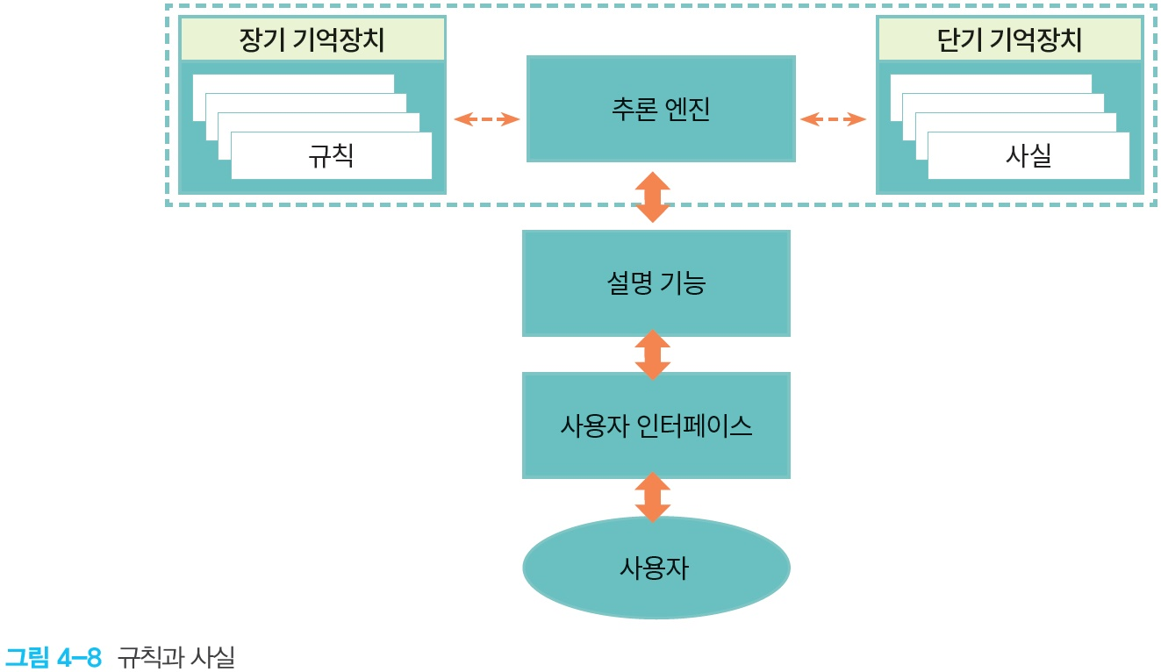
추론 엔진

Slide 16
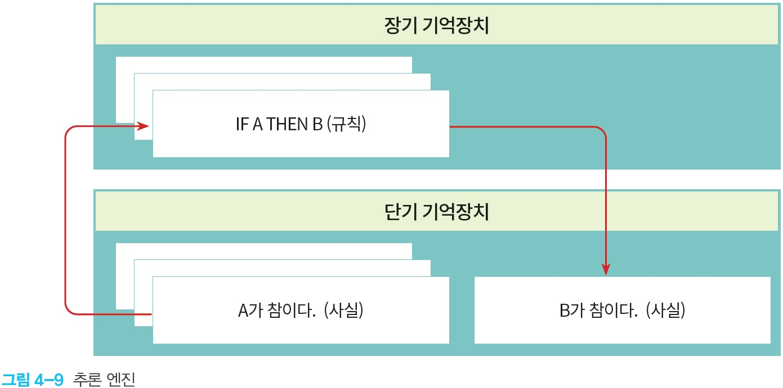
추론 엔진

Slide 17
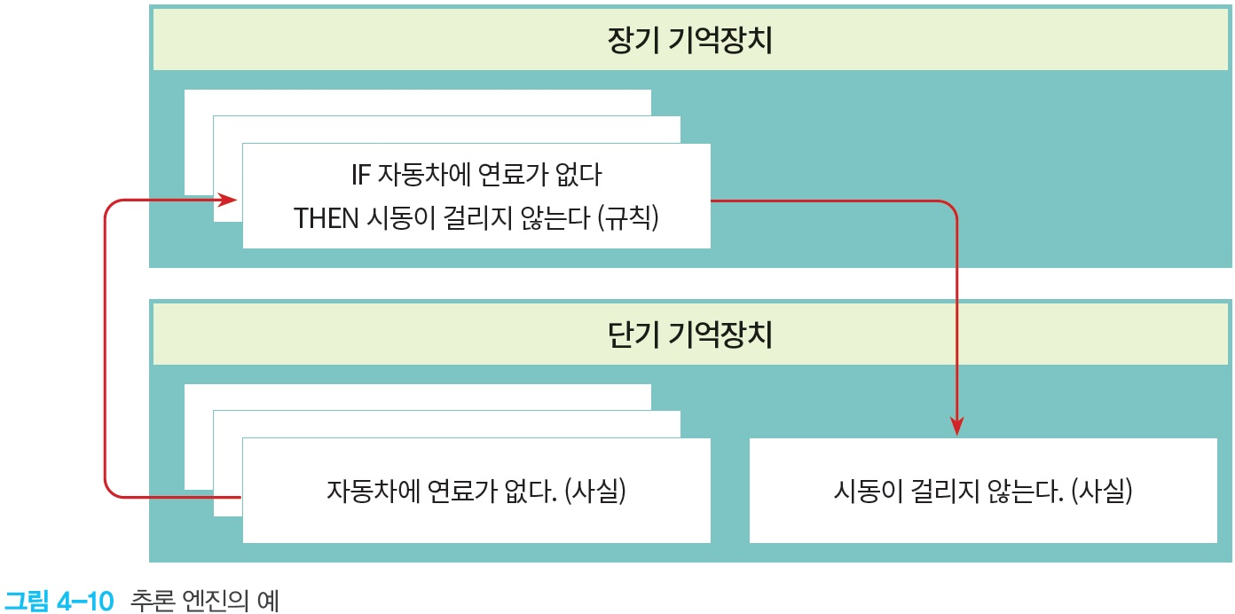
추론의 예
규칙: IF 자동차에 연료가 없다
THEN 시동이 걸리지 않는다.
사실: 연료가 없다.

Slide 18
추론 방법
순방향 추론: 알려진 사실로부터 출발하여 결론을 이끌어 내는 방법
역방향 추론: 목표를 설정하고 추론 엔진은 이를 증명하는 증거를 찾는 방법이다.

Slide 19
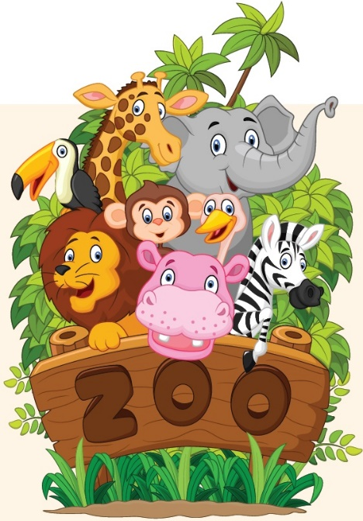
순방향 추론의 예
규칙 #1: IF 동물이 털이 있다.
THEN 포유류이다.
규칙 #2: IF 동물이 포유류이다. AND 고기를 먹는다.
THEN 육식동물이다.
규칙 #3: IF 동물이 육식동물이다. AND 황갈색이다. AND 갈기가 있다.
THEN 사자이다.
규칙 #4: IF 동물이 육식동물이다. AND 황갈색이다. AND 검은 줄무늬가 있다.
THEN 호랑이이다.
사실 A: 동물이 털이 있다.
사실 B: 동물이 고기를 먹는다.
사실 C: 황갈색이다.
사실 D: 갈기가 있다.

Slide 20
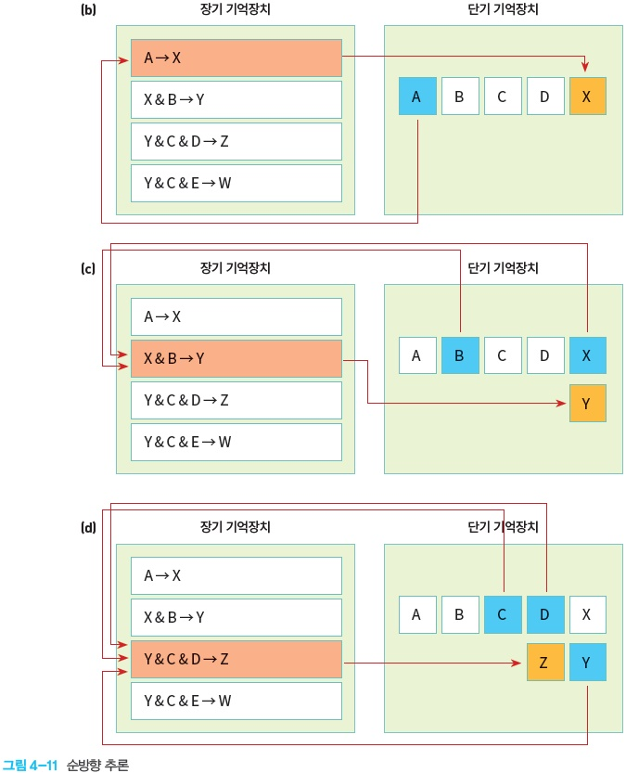
기호 사용
규칙 #1: A → X
규칙 #2: X & B → Y
규칙 #3: Y & C & D → Z
규칙 #4: Y & C & E → W
사실 A: 동물이 털이 있다.
사실 B: 동물이 고기를 먹는다.
사실 C: 황갈색이다.
사실 D: 갈기가 있다.

Slide 21
순방향 추론의 단점
순방향은 사실을 모은 후에 이를 바탕으로 추론하는 것으로 자연스러운 방법
목표와 관련 없는 규칙들이 점화될 수 있다.

Slide 22
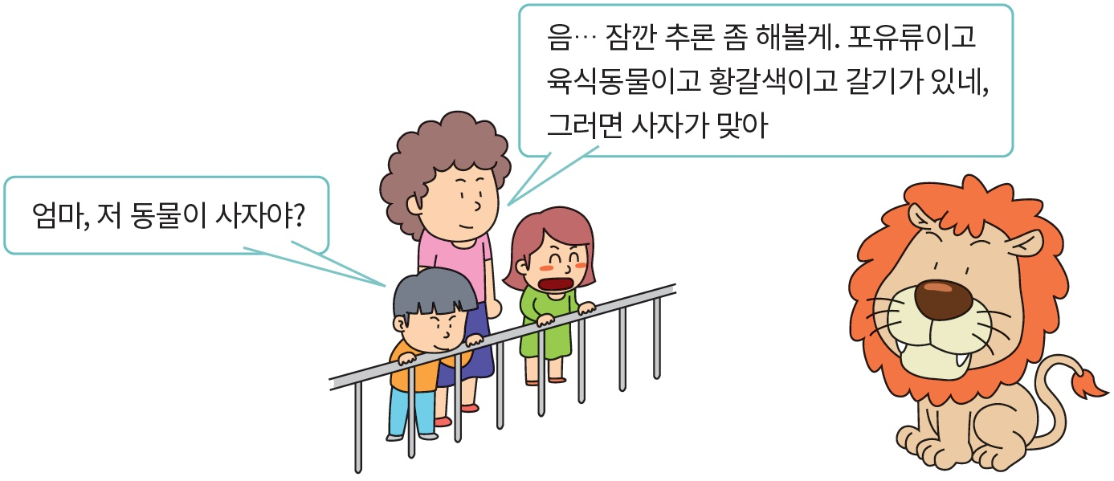
역방향 추론
역방향 추론 기법은 목표에서 시작하여 사실 데이터가 이러한 목표를 지원하는지 확인하는 방법

Slide 23
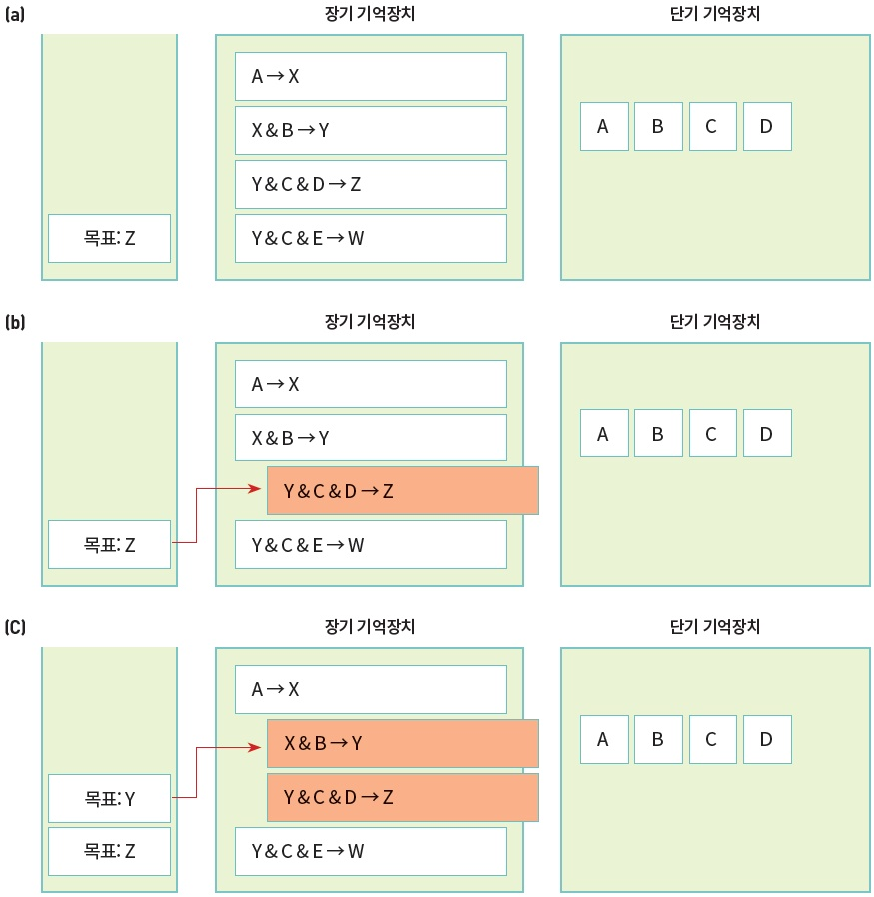
역방향 추론

Slide 24
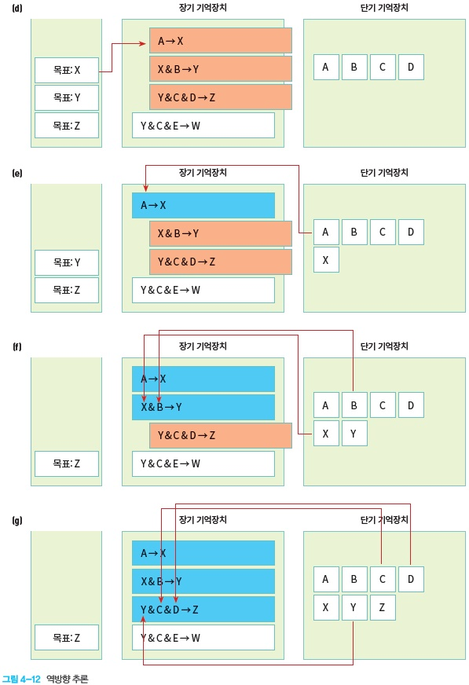
역방향 추론

Slide 25
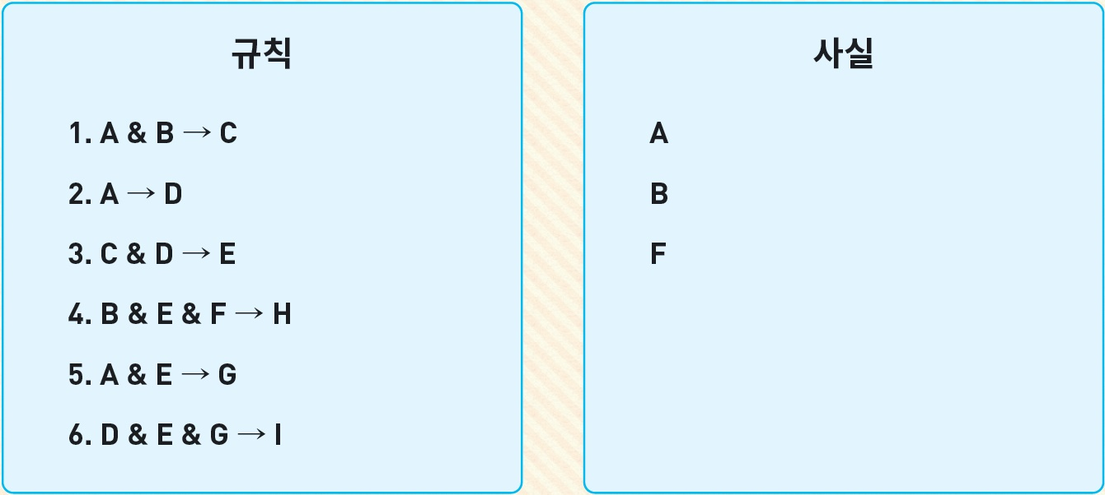
Lab: 추론 실습
다음과 같은 규칙과 사실이 있을 때 순방향 추론을 진행시켜 보자. 추론의 목표는 G이다.

Slide 26
Lab: 추론 실습
화재를 처리하는 전문가 시스템을 가정하자. 다음과 같은 규칙과 사실이 저장되어 있다.
순방향 추론을 진행해보자.
역방향 추론을 진행해보자. 이때의 목표는 “소방서에 신고한다“이다.
규칙 #1: IF 주위가 뜨겁다 & 연기가 난다 THEN 불이 났다
규칙 #2: IF 알람이 울린다 THEN 연기가 났다
규칙 #3: IF 불이 났다 THEN 소방서에 신고한다
사실 A: 알람이 울린다.
사실 B: 주위가 뜨겁다.

Slide 27
충돌해법
동일한 사실이 입력되어도 서로 상반된 결론을 내리는 규칙이 저장되어 있다면 어떻게 해야 할까?
규칙 #1: IF 환자가 통증을 느낀다.
THEN 진통제를 처방한다. (우선순위: 20)
규칙 #2: IF 환자가 통증을 느낀다.
AND 환자의 나이 > 60
AND 심장병 이력이 있다.
THEN 응급실로 간다. (우선순위: 90)
사실 #1: 환자가 통증을 느낀다.
사실 #2: 환자의 나이 > 60
사실 #3: 심장병 이력이 있다.

Slide 28
충돌해법
각 규칙에 우선 순위를 부여하고 가장 높은 우선순위를 가진 규칙을 점화하는 방법
가장 특수한 규칙을 먼저 점화하는 방법
단기 기억 장치에 가장 최근에 입력된 데이터를 사용하여 규칙을 점화하는 방법

Slide 29
전문가시스템의 장점과 단점
IF_THEN을 사용하는 규칙은 인간 전문가의 지식을 표현하는 자연스러운 방법이다.
전문가 시스템에서는 지식베이스와 추론엔진이 분리된다. 따라서 다른 영역에도 쉽게 적용할 수 있다.
지식을 학습할 수 없다.
탐색이 비효율적이다.
규칙이 많아지게 되면 유지보수하는 것이 어려워진다.

Slide 30
Summary
전문가 시스템은 특수한 영역에서 인간 전문가의 의사 결정 능력을 흉내 내는 컴퓨터 시스템이다.
전문가 시스템은 추론 엔진과 지식 베이스, 사용자 인터페이스로 구성된다.
규칙들은 IF와 THEN의 두 부분으로 되어 있다. IF 부분은 전제(antecedent)라고 불린다. THEN 부분은 결과(consequent)라고 불린다.
전문가 시스템에서 추론하는 방법에는 2가지가 있다. 순방향 추론은 알려진 사실로부터 출발하여 결론을 이끌어 내는 방법이다. 역방향 추론은 목표를 설정하고 추론 엔진은 이를 증명하는 증거를 찾는 방법이다.

Slide 31
Q & A

